Slide 1
童軍、行義童軍訓練進程修訂說明
中華民國童軍總會第27屆活動進程委員會

Slide 2
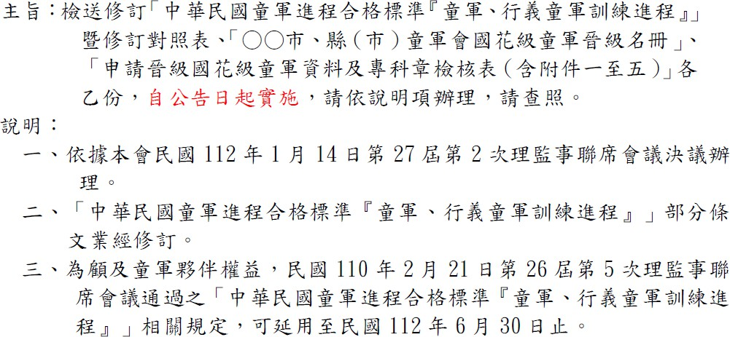
新進程標準已實施，110年版進程可延用至112年6月30日

Slide 3
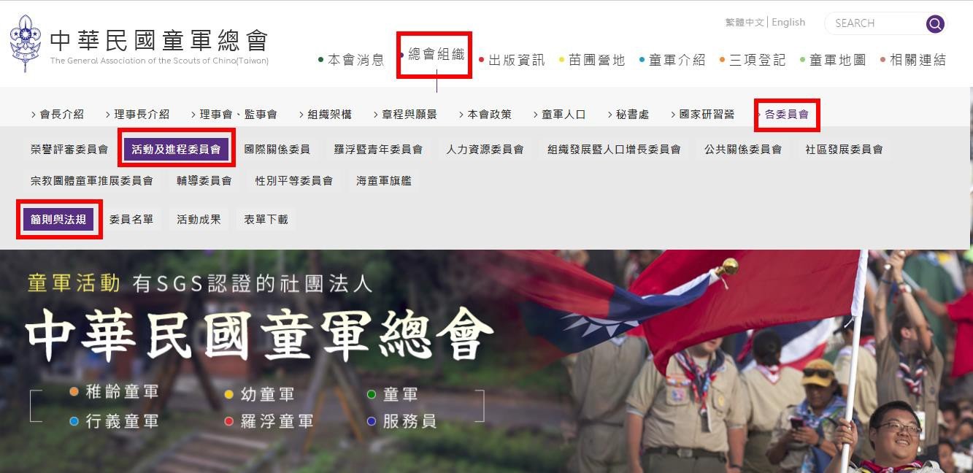
最新進程標準下載處

Slide 4
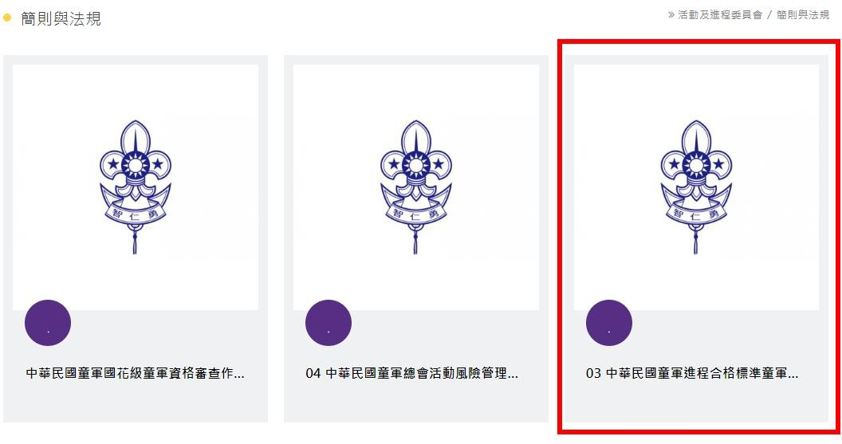
最新進程標準下載處

Slide 5
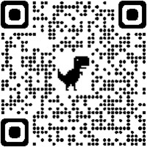
最新進程標準下載處

Slide 6
童軍、行義童軍進程
童軍、行義童軍訓練進程分六級：初級、中級、高級、獅級、長
城級、國花級。
現行童軍進程不限制在獅級以下。
行義童軍新團員經高級訓練完成後開始進程。

Slide 7
高級童軍

Slide 8
尚未取得高級童軍之行義入團
新加入行義童軍尚未取得高級童 軍章者，得由所屬童軍團進行 4個月以上之高級童軍進程訓練。經團長考驗，認其確具高級童軍精神、領導能力、群體生活、技能標準者，由所屬童軍團向縣
(市)童軍會辦理高級童軍核備後，佩戴高級童軍章。
比照初級童軍先訓練合格後再辦理 登記的模式，新參加行義之童軍可 由行義團進行 4 個月之高級訓練， 經團長考驗合格後得由團長授予高 級童軍並辦理登記入團。
請各縣市童軍會協助，不限制只能
在特定期間內辦理三項登記。
最遲應於核備高級時完成當年度三
項登記。

Slide 9
獅級童軍

Slide 10
獅級童軍
核准高級童軍章之後，開始 6 個月以上，獅級童軍合格標準訓練，其童軍精神、領導能力、群體生活，經團長認可；專科智能，經考驗委員評定合於專科章標準。各項經團長確達獅級童軍合格標準，由所屬童軍團提報縣
（市）童軍會申請晉級，經縣（市）童軍會核定，縣（市）童軍會並向省
（市）童軍會、總會填報晉級名冊，公開舉辦晉級儀式，或在省（市）、縣（市）童軍會舉辦之儀典活動，頒授獅級童軍合格證書及獅級童軍章。

Slide 11
獅級童軍合格標準(1/2)
一. 實踐童軍諾言、規律、銘言，並有良好成績表現。（團長評定）
二. 熱心擔任童軍團內工作：如正（副）小隊長、正（副）聯隊長、或其他團幹部等職務，並累積達4個月以上。（團長評定）
三. 曾介紹2人入團，並指導童軍1人晉升中級童軍。（團長評定）四. 能說出童軍團的組織及成立程序。（團長評定）

Slide 12
獅級童軍合格標準(2/2)
五. 累積10夜以上的露營經驗（須在3個不同營地露營，至少參加1次縣
（市）以上或經所屬縣（市）童軍會核可3團以上聯團之露營活動）且有紀錄可查。（團長評定，資料送縣（市）童軍會核定）
六. 曾參加團或社區服務16小時以上，有良好成績表現。（有紀錄可查）
（團長評定，資料送縣（市）童軍會核定）
七. 取得專科章5種以上，其中必須具有下列3項：
(一)社區公民專科章。
(二)旅行專科章。 (三)露營專科章。

Slide 13
擔任團內工作(修改)
二. 熱心擔任童軍團內工作：如正 (副)小隊長、正(副)聯隊長、或其他團幹部等職務，並累積達 4 個月以上。（團長評定）
增加副聯隊長、團幹部。
各團可依團內需求任命不同職務的幹部。

Slide 14
指導童軍晉升中級
三. 曾介紹 2 人入團，並指導童軍
1 人晉升中級童軍。(團長評定)
由團長評定，免送童軍會備查。

Slide 15
露營經驗(修改)
五. 累積 10 夜以上的露營經驗(須在 3 個不同營地露營，至少參
加 1 次縣(市)以上或經所屬縣
(市)童軍會核可 3 團以上聯團之露營活動)且有紀錄可查。
(團長評定，資料送縣(市)童軍會核定)
資料送縣市童軍會核定。
移動式露營可視為不同之營地。

Slide 16
社區服務(修改)
六. 曾參加團或社區服務 16 小時以上，有良好成績表現。（有紀錄可查）（團長評定，資料送縣（市）童軍會核定）
考量服務時數可行性，將時數調整為 16 小時。

Slide 17
長城級童軍

Slide 18
長城級童軍
核准獅級童軍章之後，開始 8 個月以上，長城級童軍合格標準訓
練，其童軍精神、領導能力、群體生活，經團長認可；專科智能，經考驗委員評定合於專科章標準。各項經團長確達長城童軍合格標準，由所屬童軍團提報縣（市）童軍會申請晉級，經縣（市）童軍會審議確達長城級童軍合格標準，由縣（市）童軍會送省
（市）童軍會核定，省（市）童軍會向總會填報晉級名冊，公開舉辦晉級儀式，或在省（市）、縣（市）童軍會舉辦之儀典活動，
頒授長城級童軍合格證書及長城級童軍章。

Slide 19
長城級童軍合格標準(1/2)
一. 實踐並闡述童軍諾言、規律、銘言，有良好成績表現。（團長評定）
二. 曾在童軍團內擔任下列工作達4 個月以上，並有良好績效。（團長評定）
(一)正（副）小隊長。 (二)正（副）聯隊長。 (三)團幹部。
(四)在幼童軍團服務。
三. 曾協助團長指導2 人晉升高級童軍。（團長評定）四. 能說出各級童軍會的組織。（團長評定）

Slide 20
長城級童軍合格標準(2/2)
五. 曾協助團長領導小隊完成2 次8小時以上或1次24小時以上之長途旅行，
並提出完整書面記錄。（團長評定，資料送縣（市）童軍會核定）
六. 能規劃及執行社區服務2 次以上，並有完整書面紀錄。（團長評定，
資料送縣（市）童軍會核定）
七. 取得專科章11 種以上，其中必須具有下列3項：
(一)國家公民專科章。 (二)急救專科章。
(三)游泳專科章或自行車專科章或越野專科章3項擇1項。

Slide 21
擔任團內工作
二. 曾在童軍團內擔任下列工作達 4 個月以上，並有良好績效。 (團長評定)
(一)正(副)小隊長。
(二)正(副)聯隊長。 (三)團幹部。
(四)在幼童軍團服務。
增加副聯隊長、團幹部。
各團可依團內需求任命不同職務
的幹部。
任何一種工作。
晉級長城級擔任之團內工作應與晉升獅級擔任之團內工作任期不重覆計算。例如：擔任小隊長一學年(9-6月)，其中9-12月作為獅級使用，1-4月作為長城級使用。

Slide 22
指導童軍晉升高級
三. 曾協助團長指導 2 人晉升高級童軍。(團長評定)
由團長評定，免送童軍會備查。

Slide 23
領導小隊旅行
五. 曾協助團長領導小隊完成 2 次 8 小時以上或 1 次 24 小時以上之長途旅行，並提出完整書面記錄。（團長評定，資料送縣（市）童軍會核定）
因使用交通工具不同，不需限定旅行里程數及過夜。
24 小時包含隔宿，露營或宿營之
時間。

Slide 24
取得專科章11 種以上
(一)國家公民專科章。
(二)急救專科章。
(三)游泳專科章或自行車專科章或越野專科章3 項擇1 項。
游泳、自行車、越野：3項擇1項，另2項得列入選修之計算。

Slide 25
國花級童軍

Slide 26
國花級童軍
核准長城級童軍章之後，開始8個月以上，國花級童軍合格標準訓練，其童軍精神、領導能力、群體生活，經團長認可；專科智能，經考驗委員評定合於專科章標準。各項經團長確達國花級童軍合格標準，由所屬童軍團提報縣（市）童軍會申請晉級，經縣（市）童軍會審議確達國花級童軍合格標準，送總會核定，晉級國花級童軍名冊副知省（市）童軍會。在全國性童軍儀典活動中，頒授國花級童軍合格證書及國花級童軍章。

Slide 27
國花級童軍合格標準(1/3)
一. 實踐並能對外簡要說明童軍諾言、規律、銘言，有良好成績表現。
（團長評定）
二. 曾在縣（市）或地區以上所舉辦的童軍活動中擔任服務工作累計40小時以上，有良好成績表現，持有主辦單位簽字之服務紀錄卡或服務證明者。（團長評定，資料送總會核定）
三. 負責訓練童軍取得專科章3種以上。（團長評定，資料送總會核定）四.
能說出世界童軍組織及近期重大活動（會議）訊息。（團長評定）

Slide 28
國花級童軍合格標準(2/3)
五. 曾在童軍團，教授3種以上課程。（團長評定，資料送
六. 曾規劃及帶領小隊做童軍露營活動2 次以上（須有1 次3 天2 夜），並提出完整書面紀錄。（團長評定，資料送總會核定)
七. 能規劃並研擬社會服務計畫，經家長、團長、受服務團體同意，並領導童 軍實施服務計畫，且經相關人員協助及輔導，活動執行完畢後有良好績效，並有完整紀錄。（受服務團體評定，資料送總會核定）
八. 國花級童軍必須在19 歲之前完成。

Slide 29
國花級童軍合格標準(3/3)
九. 取得專科章18 種以上，其中必須具有下列5 項：
(一)世界公民專科章。 (二)生態保育專科章。 (三)測量專科章。
(四)植物專科章或昆蟲專科章或賞鳥專科章3 項擇1 項。
(五)音樂專科章或舞蹈專科章或攝影專科章3 項擇1 項。

Slide 30
縣市童軍會活動服務
二. 曾在縣（市）或地區以上所舉辦的童軍活動中擔任服務工作累計 40 小時以上，有良好成績表現，持有主辦單位簽字認
可之服務紀錄卡或服務證明者。
（團長評定，資料送總會核定）
限定在童軍活動擔任各種服務工作，可以服務證明核計時數。
晉級國花級之童軍活動服務應與
晉升獅級之服務期間不重覆計算。

Slide 31
資料送總會核定
三. 負責訓練童軍取得專科章 3 種以上。(團長評定，資料送總會核定)
四. (略)
五. 曾在童軍團，教授 3 種以上課程。(團長評定，資料送總會核定)
六. 曾規劃及帶領小隊做童軍露營活動 2 次以上(須有 1 次 3 天 2 夜)，並
提出完整書面紀錄。(團長評定，資料送總會核定)

Slide 32
社會服務計畫
童軍總會依據檢送之社會服務計畫及成果報告核定。
社會服務計畫之對象，應以外部機構為對象，不包括所就讀之學校、所屬童軍團、各級童軍會...等。
服務計畫應事先送受服務單位同意後執行，並留有相關計劃紀錄之佐證，受服務單位簽核得以該服務單位出具之證書或感謝狀代替，惟應包括申請人之姓名。
社會服務累積時數達16小時以上，並不得與長城級、獅級重覆。
七. 能規劃並研擬社會服務計畫，經家長、團長、受服務團體同意，並領導童軍實施服務計畫，經相關人員協助及輔導，活動執行完畢後有良好績效，並有完整紀錄。（受服務團體評定，資料送總會核定）

Slide 33
全數刪除之「說明」舊條文
一、童軍露營是有別於一般的休閒露營，須「有目的(教育)」、「有計畫」、
「有組織」、且須有成人服務員在場。
二、新入團之行義童軍，尚未完成高級考驗，配戴高級童軍章前，不能參加獅級、長城級、國花級童軍必須具有的專科章考驗；可參加不涉及進程的健身類、興趣類專科章考驗。
三、長城級、國花級童軍，3 項選 1 項必須具有的專科章，需考取 2 項以上，1 項作為必須具有的專科章，其餘 2 項專科章才列入獅級、長城級、國花級童軍合格標準所需專科章總數之計算。

Slide 34
全數刪除之「說明」舊條文
「說明」全數刪除，該項說明應於專科章考驗辦法條文中敘明。
依專科章合格標準之各項規定實施。

Slide 35
國花級申請表格附件說明

Slide 36
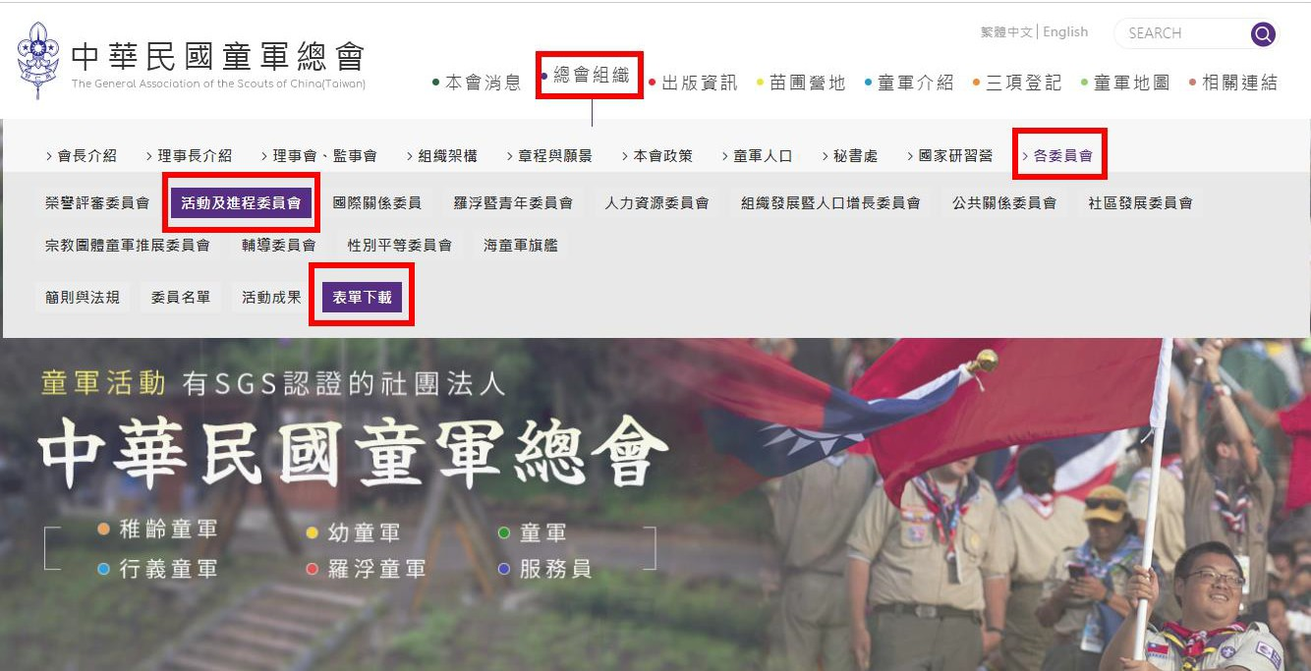
國花級申請表格下載處

Slide 37
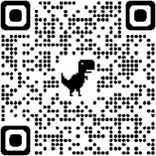
國花級申請表格下載處

Slide 38
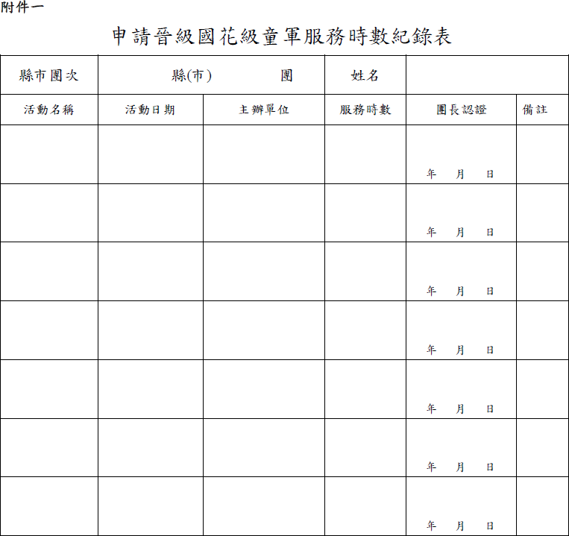
附件一：童軍服務時數
請將資料填入本表格中由團長簽證，並檢附服務證明書影本。

Slide 39
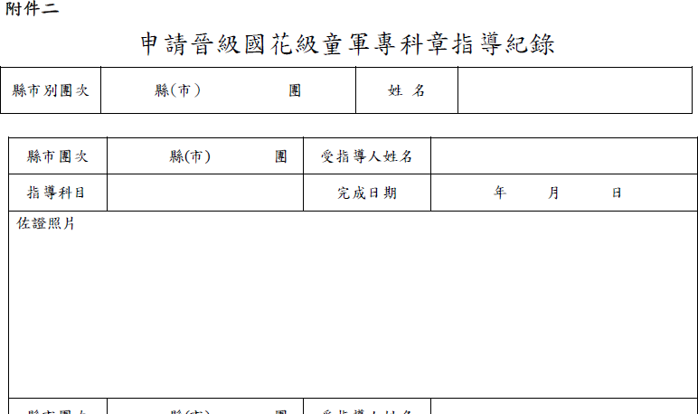
附件二：專科章指導紀錄
申請人之所屬縣市團次、姓名
受指導人之所屬縣市團次
請提供一張以上申請人指導之
佐證照片

Slide 40
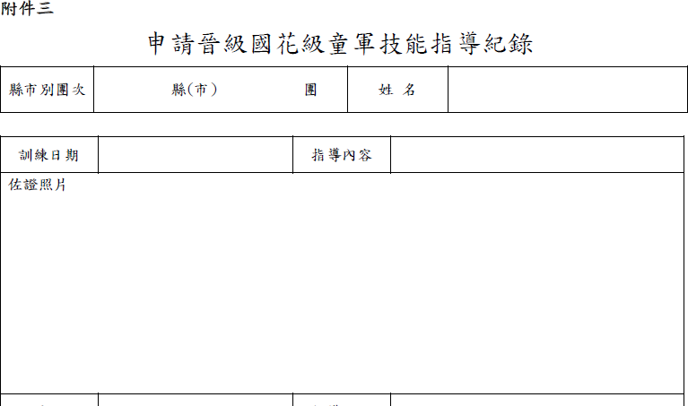
附件三：童軍技能指導紀錄
請提供一張以上申請人指導之佐證照片

Slide 41
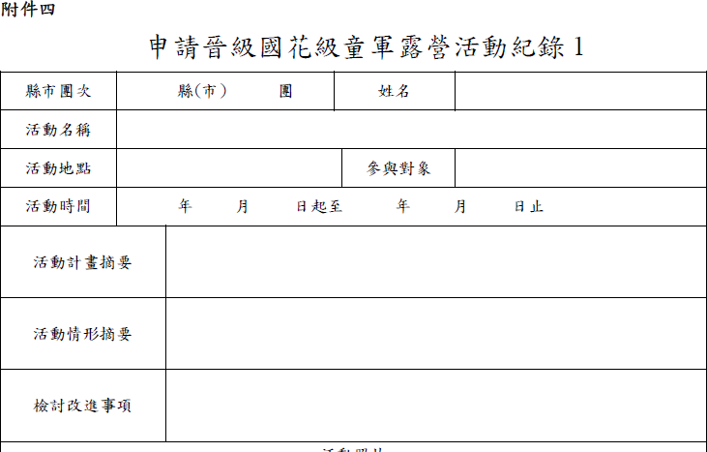
附件四：露營活動紀錄(1)、(2)
各項摘要及檢討皆須填寫

Slide 42
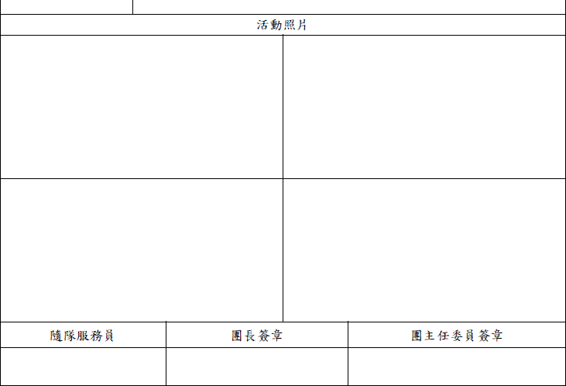
附件四：露營活動紀錄(1)、(2)
請提供一至四張申請人參與活動之佐證照片

Slide 43
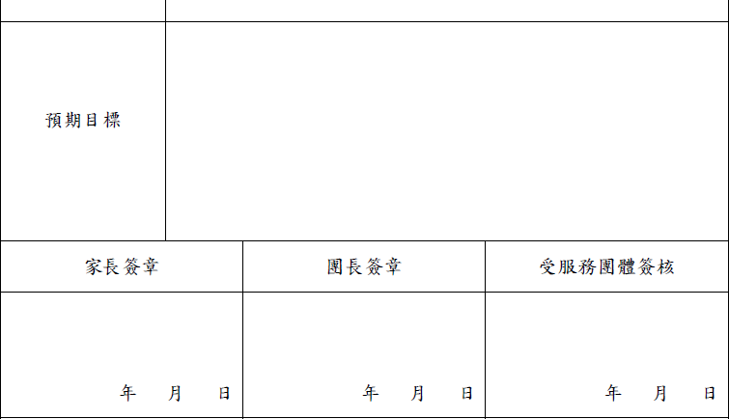
附件五：社會服務計畫(計畫書)
可於執行完畢後與成果報告書一同請受服務團體簽核，或以檢附服務證明書代替簽核

Slide 44
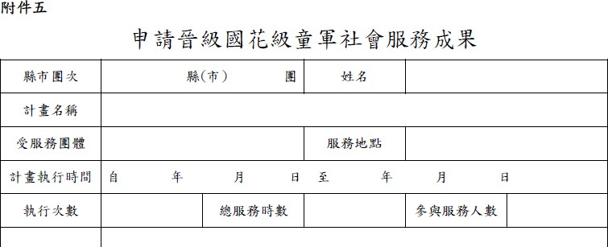
附件五：社會服務計畫(服務成果)
填寫實際執行的時間

Slide 45
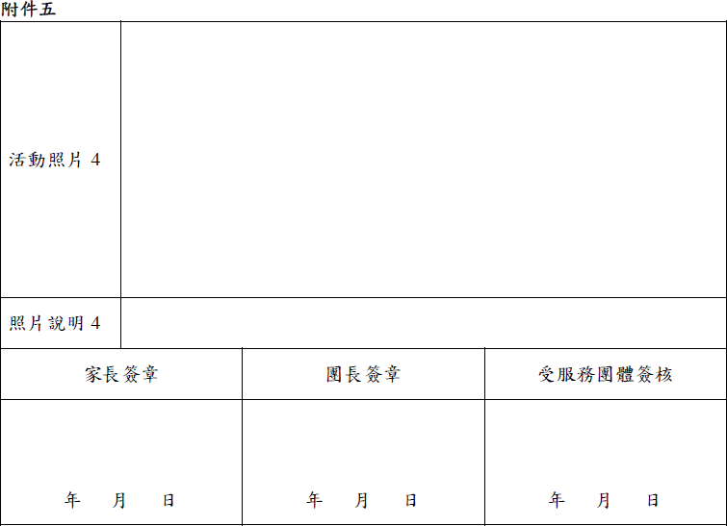
附件五：社會服務計畫(服務成果)
可以檢附服務證明書代替簽核

Slide 46
申請表格填寫原則
表格欄位不足時可自行增加
各欄位皆須填寫
簽核欄位均不可空白，可用參加證明、服務證明、工作聘書...等有效之
文件代替簽核

Slide 47
中華民國童軍國花級童軍資格審查作業要點

Slide 48
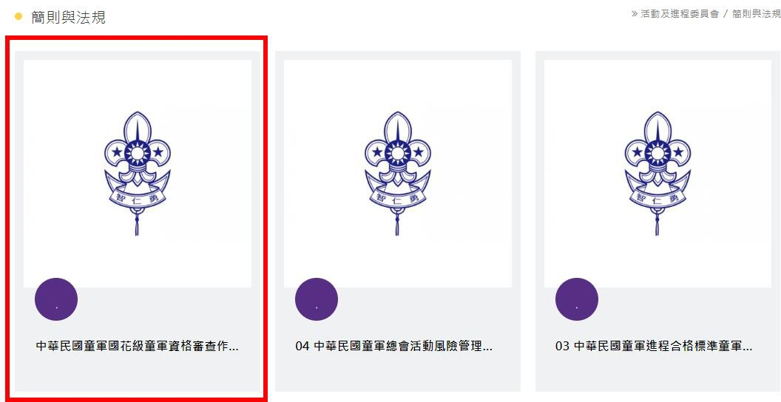
中華民國童軍國花級童軍資格審查作業要點

Slide 49
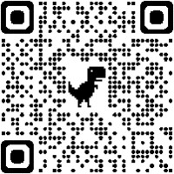
中華民國童軍國花級童軍資格審查作業要點

Slide 50
國花級每年收件六次
童軍總會辦理國花級童軍資格審查每年分成六次，每次收件截止日為每年1月、3 月、5月、7月、 9月、11月最後一日，以郵寄時間為憑。童軍總會並應於每年2 月、4月、6月、8月、10月、12月最後一日完成晉級資格審查，並函復各申請童軍會。
單數月受理申請，雙數月回覆審查結果。

Slide 51
國花級審查範圍自長城級核准後
國花級童軍資格審查悉依照各級童軍會提報童軍晉級手冊、童軍會國花級童軍晉級名冊、晉級國花級童軍資料檢核表進行內容審查，審查 之範圍為自核准長城級童軍章之後之國花級童軍進程。各項資料或表格填寫不完整，童軍總會應直接通知各級童軍會補齊完整資料後再繼續審查作業。
增加「審查之範圍」以明確審查之範疇與權責，避免溯及既往。

Slide 52
各團國花級申請作業注意事項

Slide 53
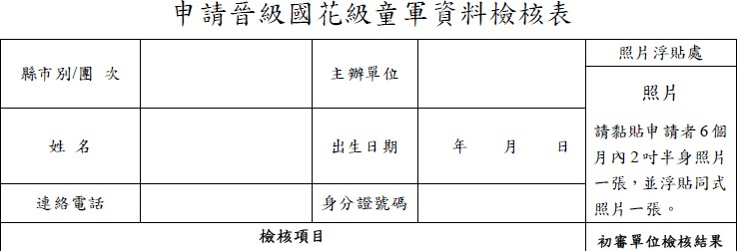
各團國花級申請作業注意事項
申請日期之計算以團長簽章之申請日期為准，並應在接下來最近一期之申請期間提出申請。

Slide 54
審查說明

Slide 55
審查說明
表單內容填寫不完整，欠缺相關佐證資料(如相片、參加證書...等有利審查之資料)、應有之簽章、資料不實或不合理者，請縣市童軍會通知申請者修正補充資料。
審查小組對於資料內容有所疑義得請縣市童軍會通知申請者修正補充
資料。
因應實際狀況，國花級進程之內容得採計自獅級完成後，但不得與獅
級或長城級重複計算。

Slide 56
要點說明

Slide 57
童軍服務工作
項目 | 高級 | 獅級 | 長城 | 國花
童軍服務工作 | 2.2 主動參加團部各種服務。 | 2. 熱心擔任童軍團內工作：如正(副)小隊長、正(副)聯隊長、 或其他團幹部等職務，並累積達 4 個月以上。 | 2. 曾在童軍團內擔任下列工作達4 個月以上，並有良好績效。 (一)正（副）小隊長。 (二)正（副）聯隊長。 (三)團幹部。(四)在幼童軍團服務。 | 2. 曾在縣（市）或地區以上所舉辦的童軍活動中擔任服務工作累計40小時以上，有良好成績表現，持有主辦單位簽字之服務紀錄卡或服務證明者。
訓練與指導 | 2.2 幫助團長訓練兒童1人成為初級童軍。 | 3. 曾介紹2人入團，並指導童軍1人晉升中級童軍。 | 3. 曾協助團長指導2 人晉升高級童軍。 | 3. 負責訓練童軍取得 專科章3種以上。 5. 曾在童軍團，教授 3種以上課程。

Slide 58
童軍露營與長途旅行
項目 | 中級 | 高級 | 獅級 | 長城 | 國花
童軍露營與 長途旅行 | 8.6 具有5夜以上童軍露營的野外生活經驗 (至少需含3天2夜露營1次)。且必須參加所屬童軍團之露營1次以上。 7.5 曾有乾糧旅行或生火旅行，行程10公里以上的經驗，並 能做書面報告 | 5.1 能參與設計2天1夜小隊露營(包括小隊及個人的裝備，並付器材單、菜單、活動日程表、營地配置圖)。並協助該露營之工作人員(具有書面資料) 5.4 累積有6夜以上童軍露營的野外生活經驗(需在2個以上之營地露營)。並參加所屬童軍團或縣(市)以上童軍會主辦之露營1次以上。且有紀錄可查。 | 5. 累積10夜以上的露營經驗 （須在3個不同營地露營，至少參加1次縣（市）以上或經所屬縣 （市）童軍會核可3團以上聯團之露營活動）且有紀錄可查。 | 5. 曾協助團長領導小隊完成2次8小時以上或1次 24小時以上之長途旅行，並提 出完整書面記錄。 | 6. 曾規劃及帶領小隊做童軍露營活動2次以上 （須有1次3天2夜），並提出完整書面紀錄。

Slide 59
社區與社會服務
項目 | 中級 | 高級 | 獅級 | 長城 | 國花
社區與 社會服務 | 2.2 能在家庭、學校、社區鄰里從事服務，而有良好的成績。 | 2.5 能帶領小隊參加社區服務 | 6. 曾參加團或社區服務16小時以上，有良好成績表現。 | 6. 能規劃及執行社區服務2 次以上，並有完整書面紀錄。 | 7. 能規劃並研擬社會服務計畫，經家長、團長、受服務團體同意，並領導童軍實施服務計畫，經相關人員協助及輔導，活動執行完 畢後有良好績效，並有完整紀錄。

Slide 60
隨進程循序漸進
參加團服務≫擔任團職務≫服務縣市以上童軍活動
協助訓練初級≫介紹入團並指導晉升中級≫指導晉升高級≫訓練專科
章並擔任課程
積極參與≫領導小隊參加團/社區服務≫規劃執行社區服務≫規劃研擬
計畫並執行社會服務
參加童軍露營≫參與設計並協助小隊露營≫參加縣市或聯團露營≫領導小隊完成長途旅行≫規劃帶領小隊3天2夜童軍露營

Slide 61
常見不符合樣態-1
標準：6.曾規劃及帶領小隊做童軍露營活動2次以上（須有1次3天2夜），並提出完整書面紀錄。
常見不符合樣態：以曾經參加過之團或縣市露營活動送審，但僅為參加者並非
實際之設計與帶領者。
說明：參加團露營為”中級”進程；帶領小隊參加社區服務工作為“高級”進程；參加縣市或聯團露營為”獅級”進程，國花級進程中小隊童軍露營之規劃 (設計)與帶領而非僅參加或協助。
要點：此項之要點在於規劃與帶領，送審表格填寫之內容與佐證資料應能呈現童軍能夠實際規劃並帶領小隊做童軍露營活動，如為小隊露營，應為實際之設計與執行者。如為團露營，若為小組共同籌備，至少應擔任工作組負責人、聯隊長等工作；建議檢附計畫書作為佐證。

Slide 62
常見不符合樣態-2
標準：7. 能規劃並研擬社會服務計畫，經家長、團長、受服務團體同意，並領導童軍實 施服務計畫，經相關人員協助及輔導，活動執行完畢後有良好績效，並有完整紀錄。
常見不符合樣態：
以曾經參加過之團、學校或社區服務活動送審，但僅為參加者並非實際之設計與帶領者。
服務之對象為學校(例學校服務學習)或社區，而非外部單位。(社區為獅級進程)
服務之時數僅有數小時，尚不及獅級之16小時。(16小時為獅級進程)
說明：參加團或社區服務16小時以上為“獅級”進程；規劃及執行社區服務2次以上，並
有完整書面紀錄為”長城級”進程，國花級進程應為社會服務(外部單位)而非團、學校、社區服務。服務之時間至少應達獅級之16小時(得包括事前籌備工作，但應呈現佐證)
要點：此項之第一個要點在於規劃並研擬，送審表格填寫之內容與佐證資料應能呈現申 請者是實際規劃並研擬社會服務計畫者，包括計畫發想、與受服務單位溝通接洽、規劃
籌備工作。第二個要點在於領導童軍實施，必須能夠呈現是由申請人“領導”而非僅有參與或協助。

